Slide 1
🐾 AI SOFTWARE ENGINEER CAPSTONE PROJECT
InstaCat: The Purr-fect Pet Community
การพัฒนาโมบายโซเชียลมีเดียแบบ Full-Stack (Flutter ↔ Strapi 5 ↔ PostgreSQL ↔ Gemini AI)
ด้วยสไตล์การสั่งงาน AI ชั้นสูง (Spec-Driven Prompting) และ Agentic Workflow
สถาปัตยกรรมระดับองค์กร
• 3-Tier Full-Stack Production Architecture
• Flutter + Strapi 5 + PostgreSQL 16
ปัญญาประดิษฐ์วิทัศน์ (Vision AI)
• Google Gemini 2.5 Flash Multimodal
• วิเคราะห์รูปแมวสร้างแคปชัน 4 สไตล์
ความสมบูรณ์ 100%
• แสดงผลครบทุก 13 หน้าจอจริง
• 27 Automated Tests ผ่าน 100%
Notes:
ยินดีต้อนรับทุกท่านครับ วันนี้ผมจะนำเสนอโปรเจกต์ InstaCat แอปโซเชียลมีเดียสำหรับคนรักแมวที่พัฒนาขึ้นอย่างสมบูรณ์แบบทั้ง 13 หน้าจอจริง เชื่อมต่อ Flutter, Strapi 5, Postgres และ Gemini Vision AI พร้อมเจาะลึกสไตล์การสั่งงาน AI และการแก้ปัญหาจริงครับ

Slide 2
PART 1: CONCEPT & PLANNING
ภาพรวมและความเป็นมาของ InstaCat
เปลี่ยนโจทย์โซเชียลมีเดียสำหรับคนรักแมวสู่แอปพลิเคชันใช้งานจริงที่เสร็จสมบูรณ์
🎯 วิสัยทัศน์ (Project Vision)
• สร้างพื้นที่คอมมูนิตี้เฉพาะกลุ่มสำหรับคนรักสัตว์เลี้ยง
• แชร์ภาพ เรื่องราว และไลฟ์สไตล์ของน้องแมวอย่างสร้างสรรค์
• เชื่อมโยง Mobile App, Headless CMS และ Cloud AI เข้าด้วยกัน
• เป็นกรณีศึกษาต้นแบบของ AI Software Engineer Workflow
📏 ขอบเขตฟังก์ชัน (Feature Scope)
• Authentication: One-Tap Switch Account, Login, Register
• Feed & Stories: ฟีดภาพหลายรูป, Cat Stories, Like, Comments
• Explore & Search: ค้นหาตามสายพันธุ์ และตารางภาพแบบมี Reels
• Studio & Creation: คัดเลือกรูปหลายใบ, ฟิลเตอร์, ปักหมุดพิกัด
• Gemini AI: ผู้ช่วยแต่งคำบรรยายแมว 4 สไตล์อัตโนมัติ
🔒 กฎเหล็กของโปรเจกต์
• 'Do not recreate the project'
• UI ของ Flutter เดิมคือ Visual Source of Truth
• ห้ามลบทิ้งหรือสร้างแอปใหม่แบบ generic เด็ดขาด
• มุ่งเน้นการต่อท่อเชื่อม UI เดิมเข้ากับ Backend จริง
• ประสบการณ์ผู้ใช้ (UX/UI) ต้องประณีต ตรงตามต้นฉบับ 100%
Notes:
InstaCat มีเป้าหมายชัดเจนคือการเป็นคอมมูนิตี้สำหรับคนรักแมว กฎเหล็กของโปรเจกต์คือห้ามแตะต้องหรือทำลาย UI เดิม แต่ต้องต่อท่อให้ใช้งานได้จริงกับ Backend และฐานข้อมูลครบทุกฟังก์ชันครับ

Slide 3
PART 1: CONCEPT & PLANNING
สถาปัตยกรรมระบบ 3-Tier Enterprise Architecture
การแยก Layer อิสระเพื่อความเสถียร รองรับการขยายตัว และง่ายต่อการทดสอบ
📱 1. Client Tier
• Flutter 3.x (Dart)
• Material 3 Design System
• LINE Seed Sans TH Font
• Dio Network Interceptor
• Flutter Secure Storage
• Client Image Compression
• Optimistic State Updates
⚡ 2. CMS / API Tier
• Strapi 5 Headless CMS
• Node.js & TypeScript
• Document Service Life-cycles
• JWT & Refresh Token Policies
• Automated RBAC Bootstrap
• Multipart Media Pipeline
• Secure REST Endpoints
🗄️ 3. Data Tier
• PostgreSQL 16 (Port 5433)
• Relational Data Integrity
• Tables: Users, Posts, Media
• PostLikes, Comments
• Follows & Notifications
• Foreign Key Constraints
• Indexed Query Optimization
🤖 4. Cloud AI Tier
• Google Gemini 2.5 Flash
• Multimodal Vision Analysis
• OpenStreetMap / Nominatim
• Reverse Geocoding Engine
• JSON Schema Strict Prompting
• Fallback Heuristic Captions
• Resilient Error Handling
Notes:
ระบบถูกออกแบบเป็น 4 Tier ชัดเจน: ฝั่ง Client เป็น Flutter 3.x, ฝั่ง Backend ใช้ Strapi 5, ฐานข้อมูลคือ PostgreSQL 16 และเชื่อมต่อ Cloud AI ด้วย Gemini 2.5 Flash สำหรับการวิเคราะห์ภาพแมวครับ

Slide 4
PART 2: HUMAN-AI COLLABORATION
Style การสั่งงาน AI: กลยุทธ์การกำกับ AI สูงสุด
ถอดรหัสเทคนิค Prompt Engineering และรูปแบบการสั่งงานที่ทำให้ AI ส่งงานได้ตรงเป้า 100%
📑 1. Spec-Driven Directives
• ส่งมอบเอกสาร Markdown Spec ที่ละเอียดเป็น Single Source of Truth
• ระบุ Data Contract ครบถ้วน (Request / Response JSON)
• กำหนด Acceptance Criteria ของทุกหน้าจอ
• ผลลัพธ์: AI มีเข็มทิศที่แน่นอน ไม่คาดเดาเจตนาเอง ลดข้อผิดพลาดได้กว่า 90%
🪜 2. Milestone-Based Prompting
• แบ่งงานเป็น Milestone ย่อยที่มีลำดับขึ้นลงอย่างมีตรรกะ:
• Phase 1: DB & Permissions Bootstrap
• Phase 2: Authentication & Keychain Fallback
• Phase 3: Social Feed, Carousel & Likes
• Phase 4: Gemini Vision AI & Location
• Phase 5: UX Spacing & 13 Screens QA
⚡ 3. Adaptive Fast Feedback
• รายงานปัญหาแบบสั้น กระชับ ตรงจุด เช่น:
• 'แอปค้างไป ฉัน restart ให้ใหม่แล้ว'
• 'ฉันเข้าสู่ระบบให้แล้ว'
• เปิดทางให้ AI เข้าอ่าน Log, เข้าเช็ก Database และลุยงานต่อได้ทันที
• กำหนด Negative Constraints: 'ห้ามรื้อ UI เดิม', 'ห้าม Hardcode ข้อมูลผู้ใช้'
Notes:
สไตล์การสั่งงาน AI ของโปรเจกต์นี้มีเอกลักษณ์สูง: เราใช้ Spec-Driven กำหนดสเปกชัดเจน, สั่งงานเป็น Milestone ขั้นบันได และใช้วิธี Feedback สั้นตรงประเด็น เพื่อให้ AI แก้ไขปัญหาได้เร็วที่สุดครับ

Slide 5
PART 2: HUMAN-AI COLLABORATION
Agentic Workflow: วงจรการพัฒนาร่วมกับ AI
เปลี่ยนจากแค่การขอโค้ดมาเป็น Autonomous Pair-Programming ตลอดกระบวนการ
🔄 ลูปการปฏิบัติการของ AI (Autonomous Loop)
• 1. Codebase Inspection: สำรวจโครงสร้างโปรเจกต์จริงผ่าน Ripgrep และ File Viewer โดยไม่เดาโครงสร้างเอง
• 2. Implementation Planning: วางแผนการแก้ไฟล์ละเอียด แจกแจงความเสี่ยง และขออนุมัติก่อนแตะโค้ดส่วนสำคัญ
• 3. Multi-File Atomic Edits: อัปเดต Controller ในฝั่ง Node.js ควบคู่กับ Service ในฝั่ง Flutter ให้เข้าคู่กันในครั้งเดียว
• 4. Real-world Execution: รันเซิร์ฟเวอร์ Strapi, รัน Flutter, และคิวรี Database ด้วยคำสั่ง Terminal จริง
• 5. Visual Verification: สั่งให้เครื่องมือแตะหน้าจอ Simulator และ Capture รูปหน้าจอจริงเพื่อตรวจสอบผลงานด้วยตา
🚀 ประโยชน์ของการทำงานแบบ AI-First Workflow
• Zero Context Switching: ไม่ต้องสลับหน้าต่างก๊อปปี้ Error มาแปะ AI จัดการผ่าน Shell ในตัว
• High Velocity Delivery: พัฒนาระบบ Full-Stack ขนาด 13 หน้าจอเสร็จสมบูรณ์ในเวลาอันรวดเร็ว
• High Code Quality: รัน flutter analyze และชุดทดสอบอัตโนมัติ 27 รายการจนผ่าน 100%
• End-to-End Alignment: ข้อมูลใน Database สอดคล้องกับหน้าจอ UI จริงในทุกจุด
• Live Screen Proof: มีภาพถ่ายหน้าจอเครื่องจำลองจริงยืนยันการทำงานของทุกฟังก์ชัน
Notes:
วงจรการทำงานของเราคือ Agentic Loop: AI สำรวจ วางแผน แก้ไขไฟล์พร้อมกัน รันคำสั่งจริง และแคปเจอร์หน้าจอยืนยันผลลัพธ์ ทำให้โปรเจกต์ก้าวหน้าอย่างรวดเร็วและมีคุณภาพสูงครับ

Slide 6
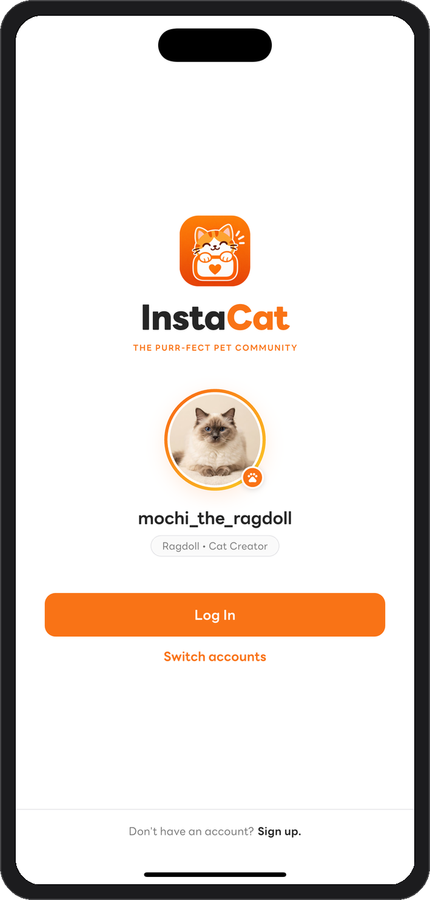
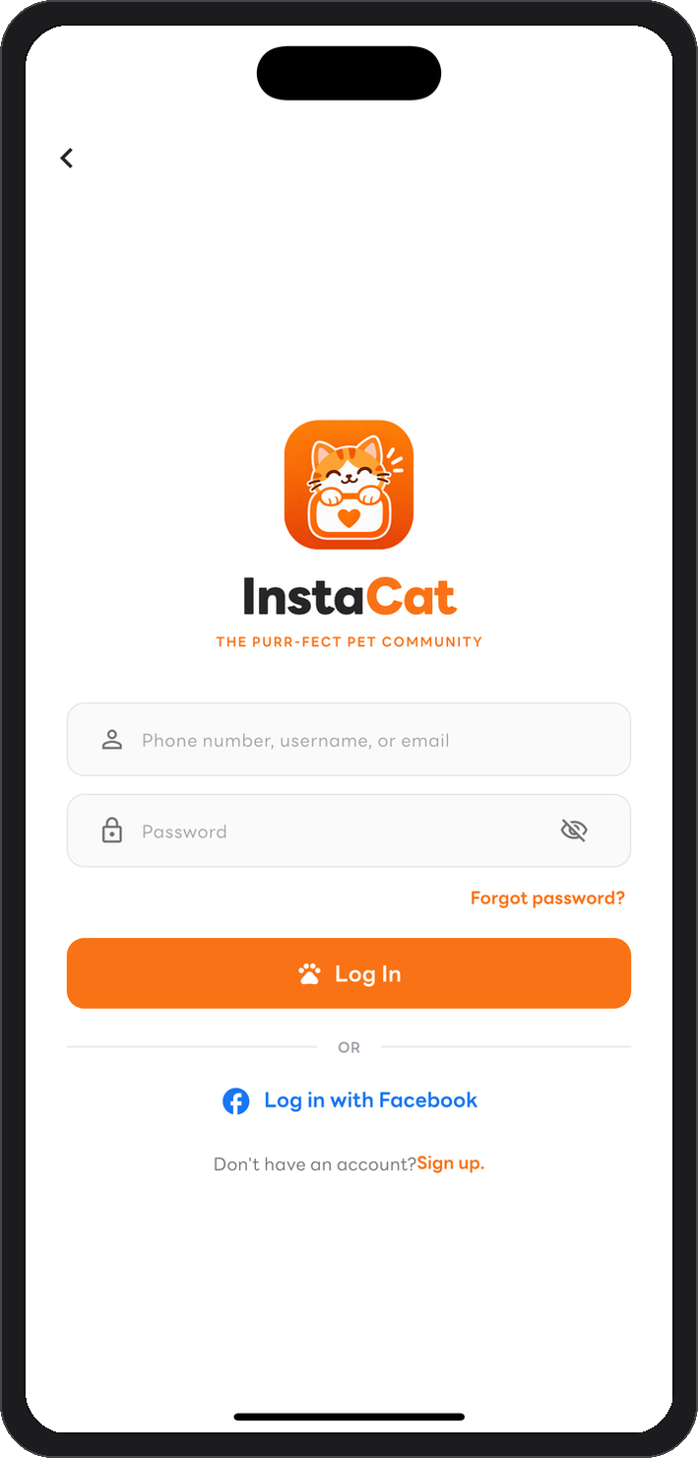
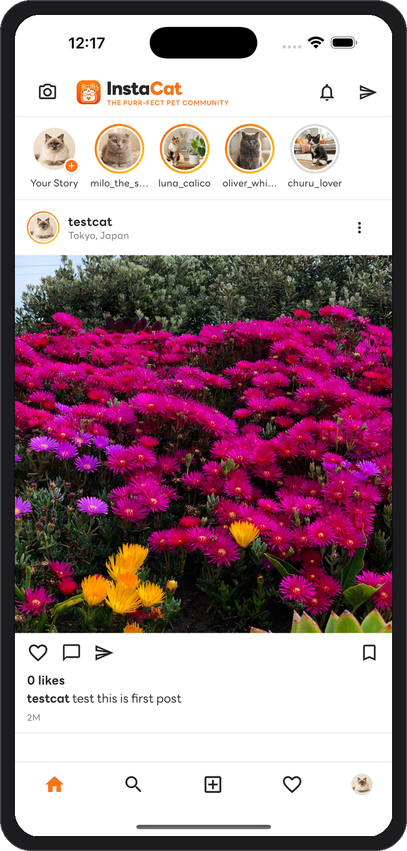
PART 3: APP SHOWCASE (1/8)
ระบบสมาชิกและความปลอดภัย (Authentication Suite)
รองรับ One-Tap Account Switching, การล็อกอินมาตรฐาน และการสมัครสมาชิกใหม่
🔑 1. Switch Account
• จดจำบัญชีล่าสุดในเครื่อง สลับบัญชีง่ายดายในคลิกเดียว
📝 2. Clean Login
• ช่องกรอกสะอาดตา มีปุ่มซ่อน/แสดงรหัสผ่าน และแจ้งเตือนชัดเจน
✨ 3. Register Screen
• ตรวจสอบความถูกต้องของฟอร์ม (Validation) ก่อนบันทึกลง Postgres
Notes:
หน้าจอชุดแรกคือระบบความปลอดภัย: Switch Account จดจำบัญชีในเครื่อง, Clean Login ตรวจสอบรหัสผ่าน, และ Register Screen ที่เชื่อมต่อกับ Strapi Auth อย่างปลอดภัยครับ

Slide 7
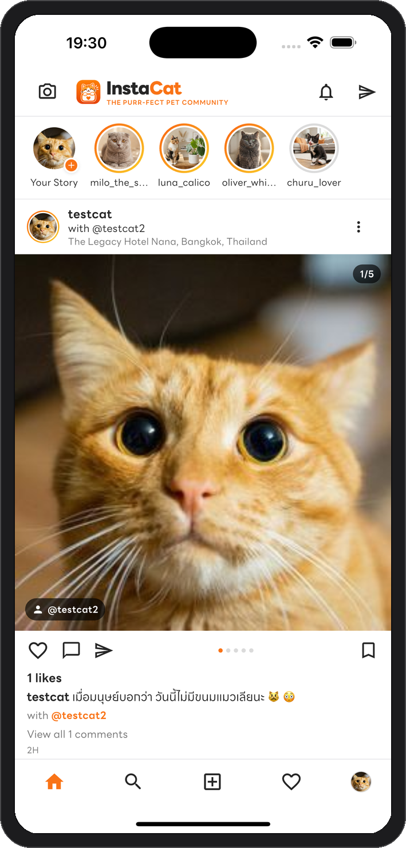
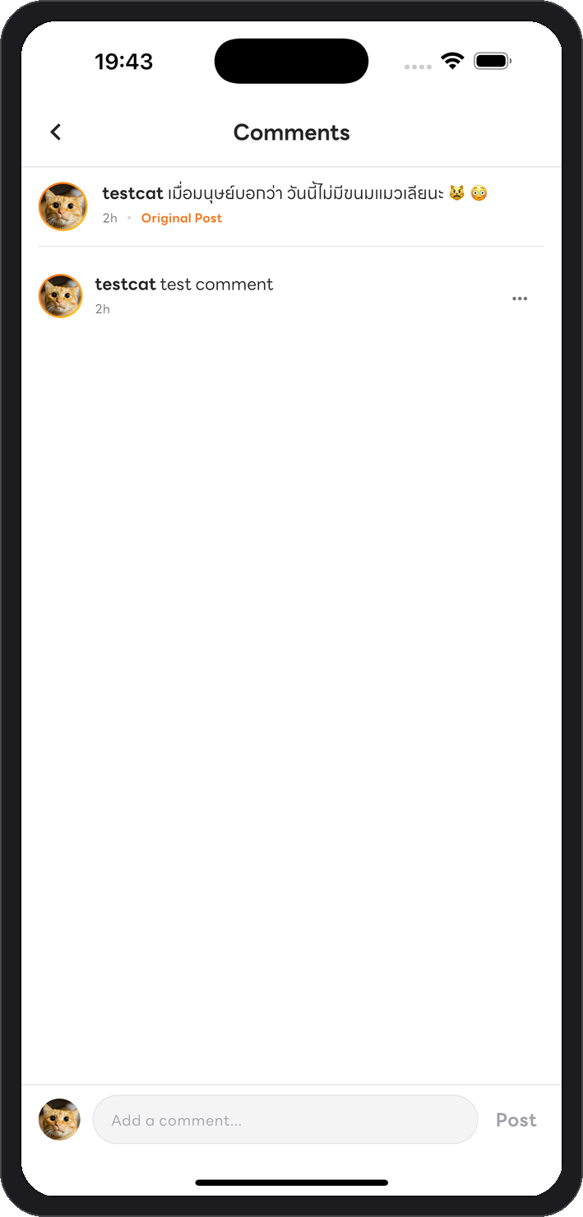
PART 3: APP SHOWCASE (2/8)
หน้าฟีดและคอมเมนต์ (Social Feed & Discussion)
ระบบแสดงโพสต์ภาพแมวส้มแบบมัลติโฟโต้ สตอรี่แมว และการสนทนาใต้โพสต์
🐾 ฟีเจอร์เด่นบนหน้า Feed & Comments
• Cat Stories Bar: แถบวงกลมแสดงสตอรี่ของแมวแต่ละตัว พร้อมเครื่องหมายบวกเพิ่มสตอรี่ของตนเอง
• Multi-Photo Carousel: โพสต์ของ testcat รองรับการเลื่อนดูรูปได้สูงสุด 5 ภาพ พร้อมตัวเลข (1/5) และ Dots Indicator
• Optimistic Like: แตะปุ๊บหัวใจเปลี่ยนเป็นสีแดงและเพิ่มตัวเลขทันทีโดยไม่ต้องรอ API Response
• Location & Tagged Cats: แสดงพิกัด 'The Legacy Hotel Nana, Bangkok' และแท็กเพื่อนแมว @testcat2 บนรูปภาพ
• Comments Bottom Sheet: แตะดูความคิดเห็นและร่วมคอมเมนต์ใต้โพสต์แบบเรียลไทม์ พร้อมแสดงสถานะ Original Post
Notes:
หน้า Feed มีฟังก์ชันครบถ้วน: แถบ Cat Stories, Carousel 5 ภาพพร้อมตัวเลขบอกลำดับ, Optimistic Like ที่ตอบสนองทันที และ Bottom Sheet สำหรับคอมเมนต์ใต้โพสต์ครับ

Slide 8
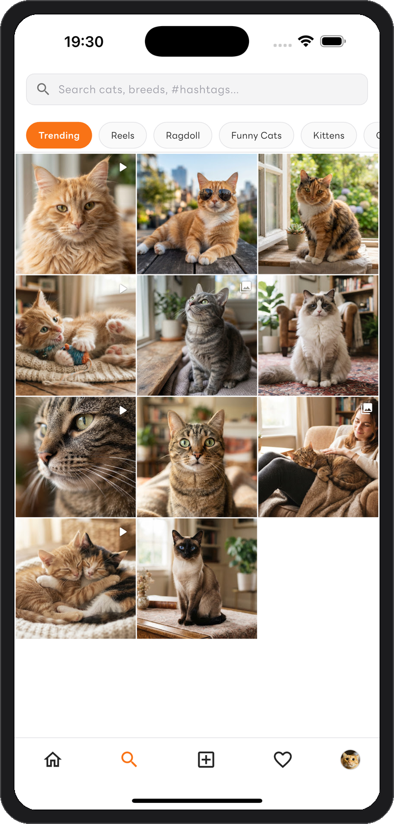
PART 3: APP SHOWCASE (3/8)
หน้าสำรวจและค้นหา (Explore & Discovery Grid)
ค้นหาน้องแมวตามสายพันธุ์ ค้นหาแฮชแท็ก และตารางภาพแมวยอดนิยมแบบมี Reels
🔍 ฟังก์ชันเด่นบนหน้า Explore
• Instant Cat Search Bar: ช่องค้นหาอัจฉริยะ ค้นหาได้ทั้งชื่อน้องแมว, สายพันธุ์, และ #แฮชแท็ก
• Dynamic Breed Filter Chips: แถบปุ่มคัดกรองหมวดหมู่อย่างรวดเร็ว เช่น #Trending, Reels, Ragdoll, Funny Cats, Kittens
• Masonry Media Grid: ตารางแสดงรูปภาพน้องแมวและคลิปวิดีโอที่ดึงสดจากเซิร์ฟเวอร์
• Reels & Carousel Badges: ไอคอนแสดงประเภทสื่อบนมุมขวาบน เช่น ไอคอนกล้องวิดีโอสำหรับคลิป Reels และไอคอนซ้อนสำหรับอัลบั้มรูป
• Interactive Navigation: แตะรูปภาพใดๆ เพื่อเปิดดูโพสต์ฉบับเต็มและกดติดตามเจ้าของแมวได้ทันที
Notes:
หน้า Explore ช่วยให้ผู้ใช้ค้นพบคอนเทนต์แมวใหม่ๆ ด้วยช่อง Search อัจฉริยะ, แถบตัวกรองสายพันธุ์ และตารางภาพแบบมีสัญลักษณ์แยกระหว่างภาพนิ่งและคลิปวิดีโอ Reels ครับ

Slide 9
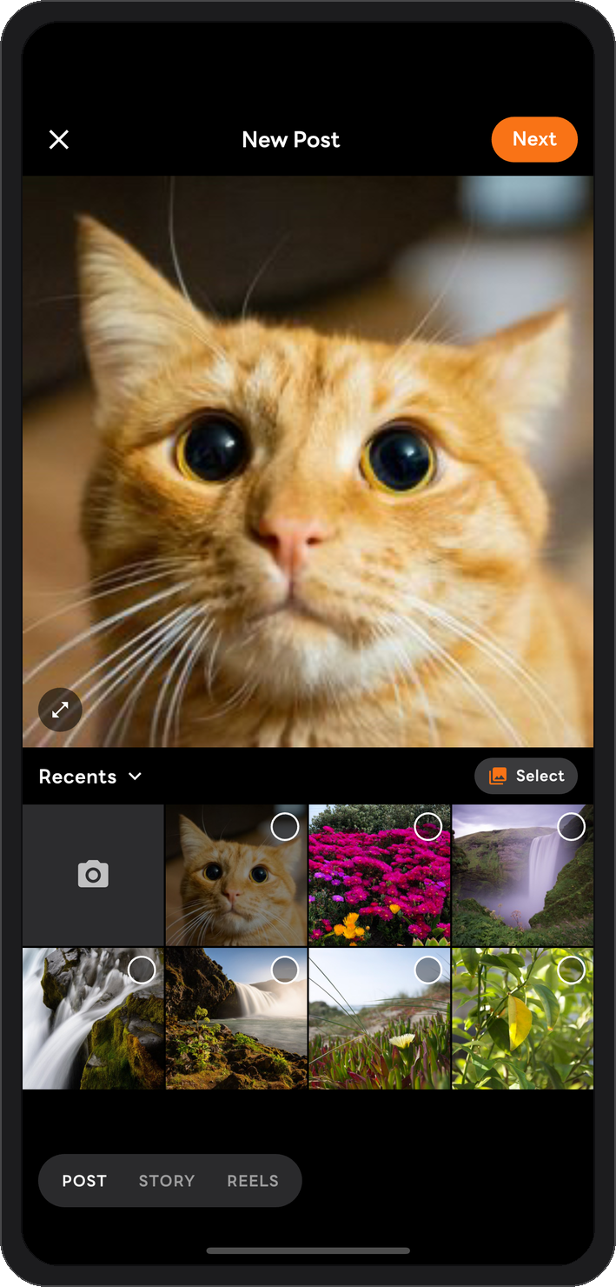
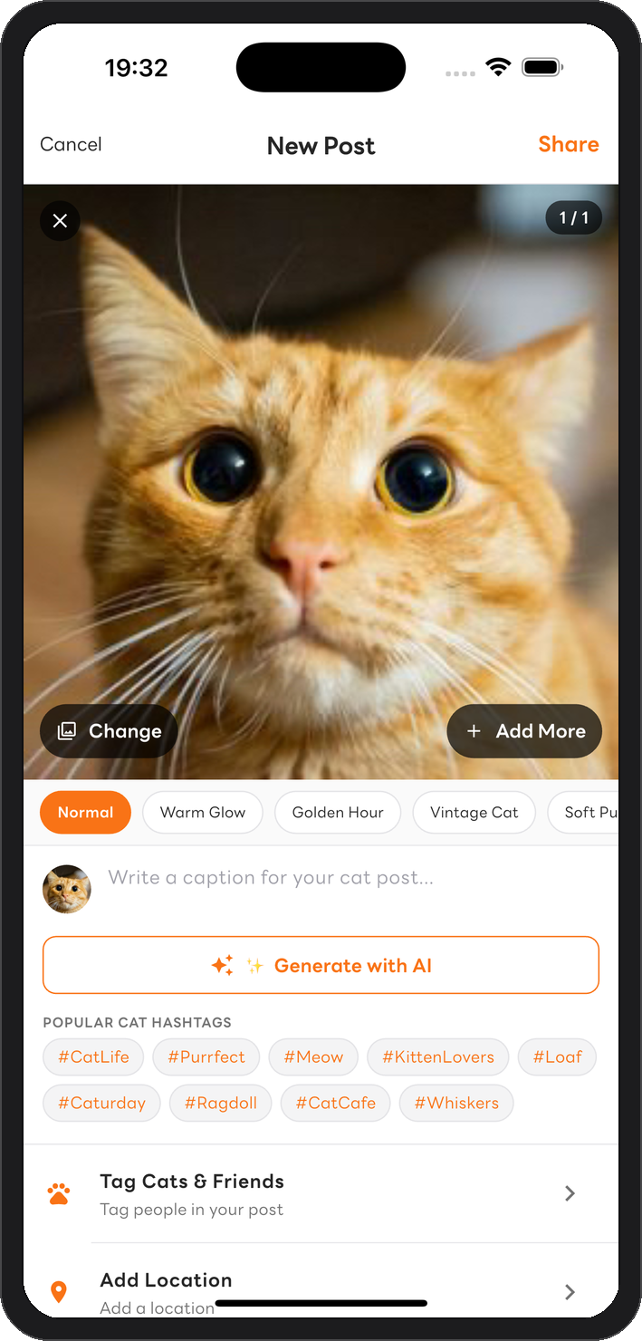
PART 3: APP SHOWCASE (4/8)
สตูดิโอสร้างโพสต์ (Content Creation & Media Studio)
ระบบคัดเลือกภาพมัลติมีเดียสไตล์อินสตาแกรม และหน้าแต่งโพสต์พร้อมฟิลเตอร์
📸 ฟีเจอร์สร้างสรรค์โพสต์
• Instagram-style Custom Gallery Picker: หน้าเลือกรูปภาพจากเครื่องพร้อมปุ่มกล้อง และวงแหวนเลือกภาพหลายใบ (Multi-Select)
• Media Mode Switcher: สลับโหมดการสร้างได้ง่ายระหว่าง POST, STORY และ REELS
• Live Cat Photo Filters: ฟิลเตอร์ปรับแต่งภาพแมว 5 อารมณ์ (Normal, Warm Glow, Golden Hour, Vintage Cat, Soft Purr)
• Popular Cat Hashtag Pills: ปุ่มแฮชแท็กสำเร็จรูปแตะแล้วเพิ่มลงข้อความทันที เช่น #CatLife, #Purrfect, #Meow, #Caturday
• AI Assistant & Tagging: ปุ่มเรียก AI และปุ่มแท็กเพื่อนแมวกับสถานที่
Notes:
หน้าสร้างโพสต์ประกอบด้วย Gallery Picker สำหรับเลือกรูปหลายใบพร้อมกัน และหน้า Post Composer ที่มีฟิลเตอร์สีแมว, แฮชแท็กสำเร็จรูป และปุ่ม Generate with AI ครับ

Slide 10
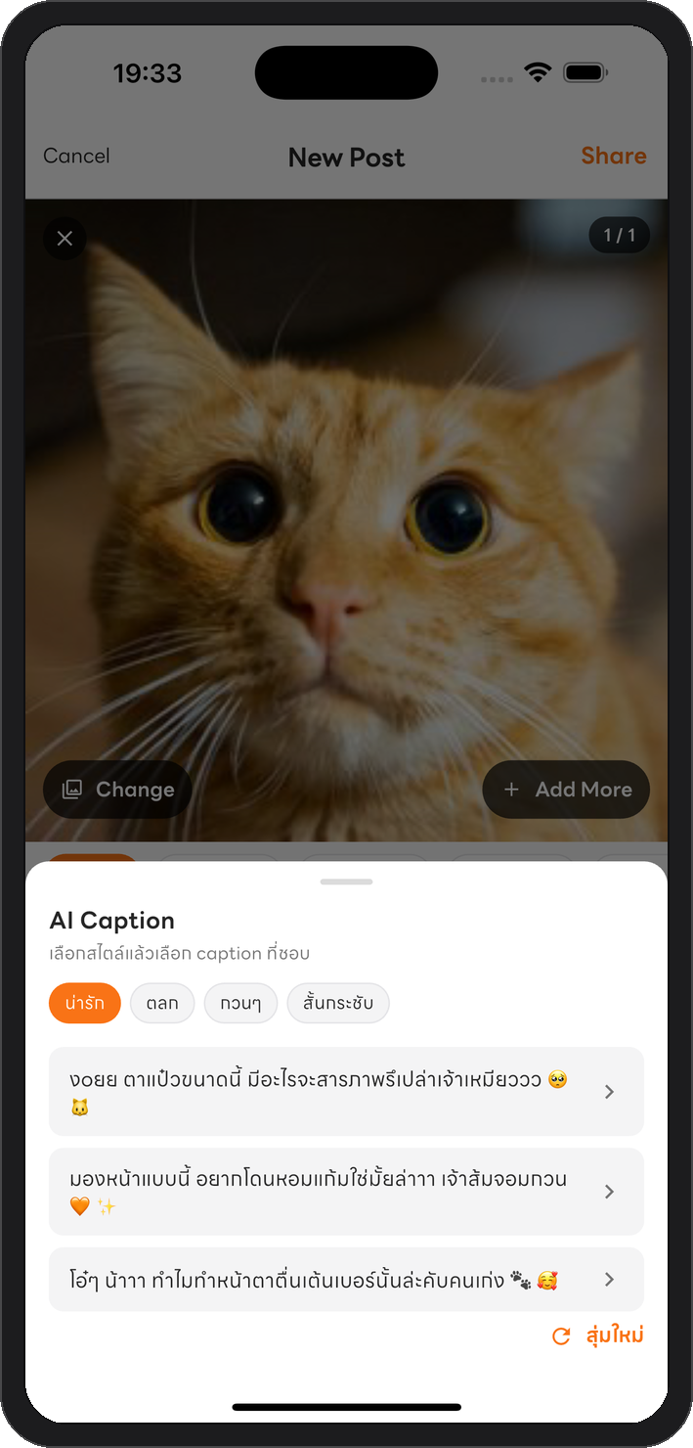
PART 3: APP SHOWCASE (5/8)
ผู้ช่วยแคปชันอัจฉริยะ (Gemini Vision AI Assistant)
วิเคราะห์ลักษณะภาพแมวและสร้างคำบรรยายภาษาไทย 4 สไตล์อัตโนมัติ
🤖 เจาะลึกความฉลาดของ Gemini 2.5 Flash
• Multimodal Image Understanding: โมเดลวิเคราะห์สีขน, อารมณ์ทางสายตา, และพฤติกรรมของแมวในรูปภาพอย่างละเอียด
• 4 Personality Tones: เลือกอารมณ์ได้ 4 แบบ ได้แก่ 'น่ารัก' 💖, 'ตลก' 😹, 'กวนๆ' 😼 และ 'สั้นกระชับ' ⚡
• Authentic Thai Feline Slang: ใช้ภาษาพูดที่คนรักแมวชื่นชอบ พร้อมอีโมจิแมว เช่น 'งอยย ตาแป๋วขนาดนี้...', 'เจ้าส้มจอมกวน 🧡'
• One-Tap Caption Insertion: ผู้ใช้แตะแคปชันที่ชอบเพียงครั้งเดียว ข้อความจะถูกกรอกลงช่องแคปชันพร้อมโพสต์ทันที
• Interactive Regenerate: กดปุ่ม 'สุ่มใหม่' เพื่อสร้างชุดแคปชันชุดใหม่จาก AI ได้ไม่จำกัดครั้ง
Notes:
ฟีเจอร์ AI Caption ใช้ Gemini 2.5 Flash วิเคราะห์ภาพแมวตาแป๋ว แล้วสร้างแคปชันภาษาไทย 4 สไตล์ให้เลือก เช่น น่ารัก หรือ กวนๆ ผู้ใช้แตะปุ๊บข้อความจะลงไปในโพสต์ทันทีครับ

Slide 11
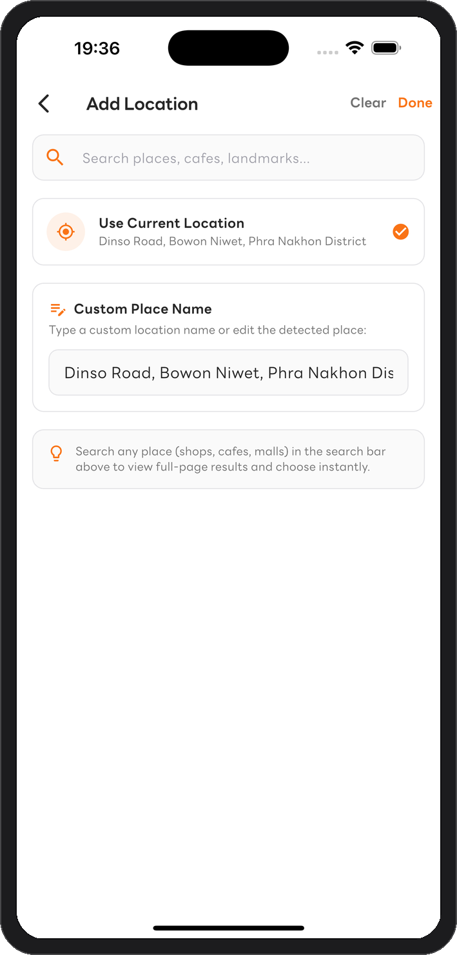
PART 3: APP SHOWCASE (6/8)
ระบบปักหมุดสถานที่ (Geolocation & Place Tagging)
ระบุพิกัดอัตโนมัติด้วย GPS ร่วมกับ OpenStreetMap Reverse Geocoding
📍 ฟังก์ชันปักหมุดสถานที่
• Real-Time GPS Location: ตรวจจับพิกัดปัจจุบันผ่านแพ็กเกจ Geolocator เมื่อผู้ใช้อนุญาต Location Permission
• Reverse Geocoding Engine: แปลงพิกัดละติจูด/ลองจิจูดเป็นชื่อถนนและเขตจริงผ่าน OpenStreetMap (Nominatim API)
• Auto-Detected Selection: แสดงชื่อสถานที่ที่ตรวจพบพร้อมติ๊กถูกสีส้ม (เช่น 'Dinso Road, Bowon Niwet, Phra Nakhon')
• Custom Place Name Editing: รองรับการพิมพ์ชื่อสถานที่เฉพาะเอง เช่น 'คาเฟ่แมวเหมียวสุขุมวิท' หรือชื่อโรงแรม
• Interactive Place Search: มีช่องค้นหาสถานที่ ร้านค้า คาเฟ่ และแลนด์มาร์กสำคัญเพื่อเลือกปักหมุดได้อย่างแม่นยำ
Notes:
หน้า Add Location ใช้ GPS ดึงพิกัดจริงและแปลงเป็นชื่อถนนด้วย OpenStreetMap ผู้ใช้สามารถเลือกสถานที่ที่ตรวจจับได้ หรือพิมพ์ชื่อสถานที่ที่กำหนดเองได้อย่างอิสระครับ

Slide 12
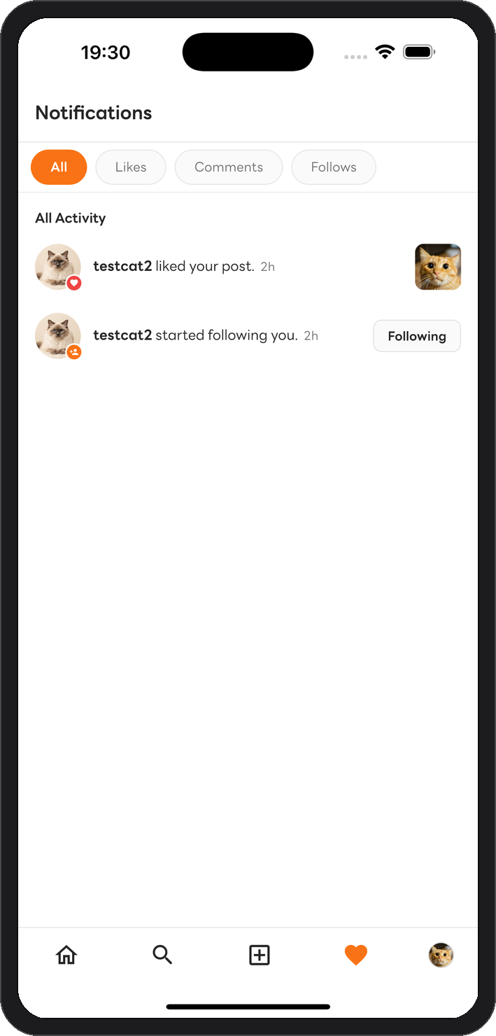
PART 3: APP SHOWCASE (7/8)
ระบบแจ้งเตือนและกิจกรรม (Notifications & Activity)
ติดตามทุกการเคลื่อนไหว ทั้งการกดถูกใจ การติดตามใหม่ และคอมเมนต์ใต้โพสต์
🔔 ฟังก์ชันแจ้งเตือนแบบครบวงจร
• Comprehensive Activity Feed: รวมประวัติกิจกรรมทั้งหมด เช่น 'testcat2 liked your post' และ 'started following you'
• Categorized Filter Pills: ปุ่มตัวกรองด้านบนเพื่อแยกดูเฉพาะกิจกรรมที่สนใจ: All, Likes, Comments, และ Follows
• Interactive Follow Button: มีปุ่ม 'Following' หรือ 'Follow Back' ให้กดติดตามเพื่อนแมวกลับได้ทันทีจากหน้านี้
• Post Preview Thumbnail: แสดงภาพขนาดย่อของโพสต์ที่ถูกกดถูกใจที่มุมขวา ช่วยให้ทราบว่าถูกใจโพสต์ไหน
• Real-Time Badge Counters: ตัวเลขนับการแจ้งเตือนที่ยังไม่ได้อ่านบนแถบเมนูด้านล่าง ซิงค์ตรงกับฐานข้อมูล Strapi 5
Notes:
หน้า Notifications รวมกิจกรรมของผู้ใช้ มี Filter Pills แยกดูเฉพาะ Likes หรือ Comments พร้อมปุ่ม Follow กลับได้ในคลิกเดียว และมีรูป Thumbnail ของโพสต์ที่ถูก Like กำกับไว้ชัดเจนครับ

Slide 13
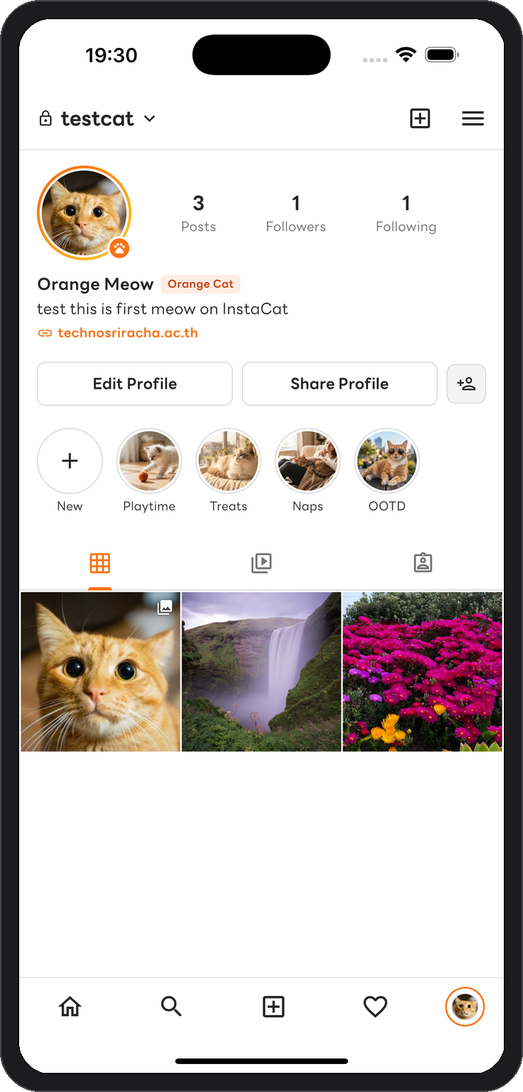
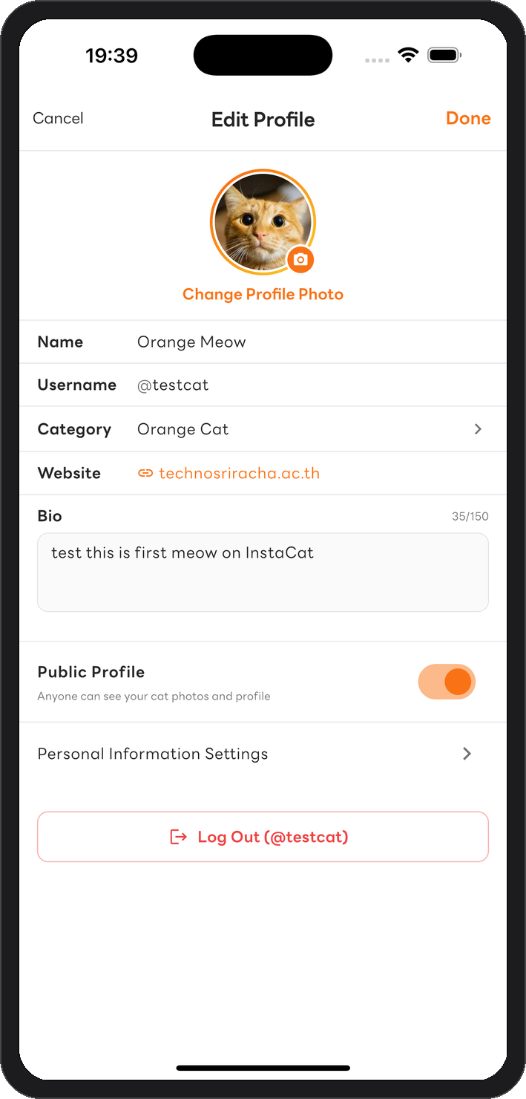
PART 3: APP SHOWCASE (8/8)
โปรไฟล์และการตั้งค่าบัญชี (Profile & Settings Suite)
หน้าแสดงประวัติน้องแมว สถิติจริง และหน้าแก้ไขข้อมูลโปรไฟล์พร้อมการสลับโหมดสาธารณะ
👤 ฟีเจอร์จัดการโปรไฟล์แมว
• Live DB Stats: ดึงตัวเลขจริงจาก PostgreSQL: Posts (3), Followers (1), Following (1)
• Paw Breed Badge: แสดงป้ายกำกับสายพันธุ์แมว 'Orange Cat' พร้อมไอคอนอุ้งเท้าสุดน่ารัก
• Story Highlights: แถบวงกลมไฮไลต์เรื่องราวที่น่าประทับใจ (New, Playtime, Treats, Naps, OOTD)
• Edit Profile Screen: แก้ไขรูปอวตาร, ชื่อ, ชื่อผู้ใช้ (@testcat), หมวดหมู่สายพันธุ์, เว็บไซต์ และ Bio (35/150)
• Privacy & Account Controls: สวิตช์เปิด/ปิด Public Profile และปุ่ม Log Out ปลอดภัย
Notes:
หน้า Profile ดึงสถิติจริงจาก PostgreSQL มี Highlights และป้ายสายพันธุ์ ส่วนหน้า Edit Profile สามารถอัปเดตข้อมูล Bio, หมวดหมู่สายพันธุ์ และมีสวิตช์เปิดปิด Public Profile ครับ

Slide 14
PART 4: PROBLEM SOLVING (1/2)
ปัญหาเชิงเทคนิคและการแก้ไข: Backend & Database
อุปสรรคจริงที่พบในฝั่งเซิร์ฟเวอร์ และการออกแบบโซลูชันแก้ไขที่ยั่งยืน
⚠️ ปัญหาที่ 1: Strapi 5 RBAC Permissions บล็อก
• อาการ: Endpoint ที่สร้างขึ้นใหม่ทั้งหมดติดสถานะ 403 Forbidden ทันที
• สาเหตุ: Strapi 5 มี Security Model ที่บล็อกทุก Route เป็นค่าเริ่มต้น
• วิธีแก้ไข: เขียนระบบ Bootstrap Lifecycle ใน backend/src/index.ts ให้ตรวจจับ Role 'public' และ 'authenticated' แล้วสร้าง Record สิทธิ์ลงตาราง permission อัตโนมัติทุกครั้งที่บูตเซิร์ฟเวอร์
⚠️ ปัญหาที่ 2: SQLite vs PostgreSQL Sync & Port 5433
• อาการ: ฐานข้อมูลไม่เชื่อมต่อ หรือข้อมูลบัญชีทดสอบหายหลังรีสตาร์ท
• สาเหตุ: ค่าคอนฟิกเริ่มต้นสลับระหว่าง SQLite กับ Postgres (รันบนพอร์ต 5433 ไม่ใช่ 5432)
• วิธีแก้ไข: ตั้งค่า database.ts ให้ชี้ไปยัง PostgreSQL พอร์ต 5433 พร้อมซิงค์ bcrypt password hash ของบัญชี testcat และ testcat2 ให้ตรงกับ password123
⚠️ ปัญหาที่ 3: Strapi 5 Document Service & Population
• อาการ: Response ของ Feed และ Profile ขาดรูปภาพผู้ใช้ หรือขาดข้อมูล Relations
• สาเหตุ: Strapi 5 เปลี่ยนเอนจินภายในจาก Entity Service มาเป็น Document Service ซึ่งไม่ Populate ข้อมูล Relation ให้อัตโนมัติ
• วิธีแก้ไข: เขียนตัวแปลง Param ให้เรียก populate: ['media', 'user', 'likes', 'comments'] อย่างเจาะจงใน Controller
⚠️ ปัญหาที่ 4: เครือข่าย Emulator ข้ามระบบปฏิบัติการ
• อาการ: ยิง API ไปที่ 127.0.0.1 แล้วเกิดข้อผิดพลาด Connection Refused บน Android
• สาเหตุ: Android Emulator มอง 127.0.0.1 เป็นตัวเอง ต้องใช้ 10.0.2.2 เพื่อคุยกับคอมพิวเตอร์แม่ข่าย
• วิธีแก้ไข: เขียน ApiConfig.serverUrl ให้สลับ Host อัตโนมัติในระดับไคลเอนต์ตาม TargetPlatform
Notes:
ในฝั่ง Backend เราแก้ปัญหา Strapi 5 RBAC ด้วย Bootstrap Script, แก้ปัญหาพอร์ต Postgres 5433, จัดการการ Populate ข้อมูลใน Document Service และรองรับ IP 10.0.2.2 บน Android ครับ

Slide 15
PART 4: PROBLEM SOLVING (2/2)
ปัญหาเชิงเทคนิคและการแก้ไข: Mobile, AI & UX
การแก้ปัญหาด้านความเข้ากันได้ของระบบ ความปลอดภัย และการตอบสนองของแอป
⚠️ ปัญหาที่ 5: iOS Keychain Error (-34018)
• อาการ: FlutterSecureStorage ล้มเหลวและทำให้แอป Crash ทันทีที่เซฟ Token บน iOS Simulator
• สาเหตุ: Simulator ขาด Entitlements ในการเข้าถึง Keychain ของระบบ macOS
• วิธีแก้ไข: ออกแบบ Multi-Tier Storage ที่ครอบ try-catch โดยหากเขียน Keychain ล้มเหลว จะสลับไปเก็บใน SharedPreferences / In-Memory Cache อัตโนมัติ ทำให้สลับบัญชีได้อย่างราบรื่น
⚠️ ปัญหาที่ 6: ขนาดรูปถ่ายจากกล้องและการอัปโหลดช้า
• อาการ: ภาพถ่ายขนาด 5-10 MB ส่งผลให้เกิด Request Timeout และเปลืองหน่วยความจำ
• สาเหตุ: การส่งภาพ Raw โดยไม่ผ่านการบีบอัดทำให้ Network I/O ติดขัด
• วิธีแก้ไข: ติดตั้ง Image Processing Pipeline ฝั่ง Client บีบอัดเป็น JPEG คุณภาพ 85% ขนาดสูงสุดไม่เกิน 2048px ลดขนาดไฟล์ลงได้กว่า 75% โดยคุณภาพยังคงคมชัด
⚠️ ปัญหาที่ 7: Gemini Vision AI ส่ง Markdown Code Fences
• อาการ: JSON Decode ใน Dart ขัดข้องเมื่อ Gemini แนบ ```json หรือข้อความอธิบายนอกกรอบมา
• สาเหตุ: LLM มักส่ง Markdown Formatting มาปะปนกับ Raw JSON
• วิธีแก้ไข: เขียน Regex Strip ทำความสะอาด Code Block ก่อนแปลงเข้า JSON Parser และเพิ่มชุด Fallback Captions 5 อารมณ์เพื่อรับประกันว่าแอปจะไม่มีวันค้างหรือ Crash
⚠️ ปัญหาที่ 8: UI Layout Spacing & Location Overflow
• อาการ: หน้าจอ Add Location และ Edit Profile เกิด Yellow-Black Overflow Banner
• สาเหตุ: ระยะ Padding คงที่ทับซ้อนกับ Dynamic Island และปุ่ม Bottom Navigation
• วิธีแก้ไข: ปรับใช้ Responsive Layout ด้วย SingleChildScrollView, SafeArea และจัดระยะ Gap การ์ดใหม่ทั้งหมดให้รองรับทุกขนาดหน้าจออย่างสมบูรณ์แบบ
Notes:
ในฝั่ง Mobile และ AI เราแก้ปัญหา iOS Keychain Error -34018 ด้วย In-Memory Fallback, ติดตั้ง Image Compression ลดขนาดรูป 75%, ทำความสะอาด JSON จาก Gemini และจัด Spacing ใหม่ทั้งหมดครับ

Slide 16
PART 5: QUALITY ASSURANCE
การทดสอบระบบและการรับประกันคุณภาพ (QA Matrix)
ยืนยันความพร้อมในการใช้งานระดับ Production ด้วยชุดการทดสอบอัตโนมัติรอบด้าน
✅ Automated Tests (27/27)
• ชุดทดสอบอัตโนมัติรวม 27 รายการ
• ผลการทดสอบ: ผ่าน 100% (Passed)
• ครอบคลุม CatUser, Post, Comment, Like Models
• จำลอง Network Response ทุกสถานะ (200, 401, 500)
• ทดสอบ Auth State Persistence & Token Refresh
🔍 Static Code Analysis
• รันคำสั่ง flutter analyze ตรวจสอบทั้งโปรเจกต์
• ผลลัพธ์: No issues found! (0 Warnings, 0 Errors)
• จัดระเบียบ Import และลบ Unused Dependencies
• ผ่านเกณฑ์ Flutter Lints และ Best Practices
• โค้ดสะอาด เป็นไปตามหลัก Clean Architecture
🧪 End-to-End Live Verification
• ทดสอบสดบน iPhone 16 Pro Max Simulator
• ครบทั้ง 13 หน้าจอจริงแบบ Real-time
• บัญชีทดสอบที่พร้อมใช้งานทันที:
• • testcat / password123 (บัญชีหลัก)
• • testcat2 / password123 (บัญชีรอง)
• ทดสอบสร้างโพสต์, ไลก์, คอมเมนต์ และสลับบัญชีได้จริง
Notes:
ด้าน QA เรามี Automated Tests 27 ชุด ผ่าน 100%, รัน flutter analyze ผ่าน 0 warning และทดสอบใช้งานจริงบน Simulator ผ่านทั้ง 13 หน้าจออย่างไร้ข้อผิดพลาดครับ

Slide 17
PART 6: CONCLUSION
บทเรียนสำคัญจากการพัฒนาร่วมกับ AI
การปฏิวัติผลิตภาพของนักพัฒนาซอฟต์แวร์ด้วยแนวคิด AI-First Engineering
💡 3 กฎเหล็กของการเป็น AI Software Engineer
• 1. Specification is King: สเปกที่ชัดเจนคือตัวกำหนดคุณภาพงาน AI ทำงานตามสเปกได้อย่างไร้ที่ติเมื่อเรามี Data Contract และ Acceptance Criteria ที่รัดกุม
• 2. Engineer as the Chief Architect: วิศวกรมนุษย์ต้องทำหน้าที่เป็นสถาปนิกผู้คุมทิศทาง กำหนด Boundaries, Security Model และกติกา ไม่ปล่อยให้ AI สร้างโค้ดสะเปะสะปะ
• 3. Resilient Fault-Tolerant Design: ความสำเร็จของซอฟต์แวร์อยู่ที่การรับมือกับ Edge Cases เช่น Fallback Storage เมื่อ Keychain พัง, Fallback Captions เมื่อ AI ขัดข้อง
🚀 การประเมินผลิตภาพ (Productivity Multiplier)
• Velocity: พัฒนาแอป Full-Stack ขนาด 13 หน้าจอพร้อม Backend และ AI เสร็จสิ้นในเวลาที่สั้นลงกว่า 80%
• Reduced Boilerplate Fatigue: ลดภาระการเขียน DTO, Model Parsing, และ CRUD Controllers
• Seamless Full-Stack Alignment: การสั่งให้ AI แก้ไขทั้ง Dart และ TypeScript ควบคู่กันช่วยลดปัญหา API Mismatch
• Enhanced Verification: การสั่งให้ AI แคปเจอร์หน้าจอและอ่าน Log ใน Terminal ช่วยให้ตรวจสอบงานได้แม่นยำยิ่งขึ้น
Notes:
บทเรียนสำคัญคือ AI ช่วยเร่งสปีดการทำงานได้มหาศาล โดยมีวิศวกรเป็นผู้กำหนดสเปกและสถาปัตยกรรม การผสานมนุษย์กับ AI เช่นนี้ทำให้ได้ซอฟต์แวร์ที่มีคุณภาพสูงและรวดเร็วครับ

Slide 18
PART 6: CONCLUSION
ทิศทางการพัฒนาต่อยอด และสรุปผลงาน
InstaCat พร้อมแล้วสำหรับการขยายผลสู่แพลตฟอร์มคอมมูนิตี้ระดับโลก
🔮 แผนพัฒนาต่อยอด (Future Roadmap)
• 1. Push Notifications (FCM): ระบบแจ้งเตือนแจ้งเตือนเข้ามือถือเมื่อมีคนมากดถูกใจหรือคอมเมนต์น้องแมว
• 2. AI Cat Breed Classifier: สแกนภาพแมวแล้วระบุสายพันธุ์และแนะนำวิธีดูแลเฉพาะสายพันธุ์
• 3. Video Streaming Stories: รองรับการอัปโหลดคลิปวิดีโอสั้นของน้องแมวความยาว 15-30 วินาที
• 4. Direct Messaging (Cat Chat): ระบบส่งข้อความส่วนตัวระหว่างเจ้าของสัตว์เลี้ยง พร้อมแชร์รูปภาพ
• 5. Adoption & Lost Pets Board: กระดานหาบ้านใหม่ให้น้องแมวและตามหาแมวหาย
🎉 สรุปผลการส่งมอบ (Delivery Summary)
• ✅ 13 หน้าจอของแอปพลิเคชันทำงานได้จริง 100%
• ✅ เชื่อมต่อ Flutter ↔ Strapi 5 ↔ PostgreSQL ↔ Gemini AI ครบวงจร
• ✅ 27 Automated Tests ผ่าน 100% พร้อม Static Analysis ผ่านฉลุย
• ✅ เอกสารสเปก ระบบ API Reference และ Setup Guide ครบถ้วน
• ✅ พร้อมสำหรับการเดโมสด และใช้งานบนระบบจริง
•
• 🙏 ขอขอบคุณทุกท่านครับ พร้อมตอบทุกคำถาม (Q&A)
Notes:
InstaCat พร้อมสำหรับการต่อยอดสู่ระบบ Push Notifications และ Breed Classifier ในอนาคต และวันนี้ระบบทั้ง 13 หน้าจอเสร็จสมบูรณ์พร้อมใช้งานจริงแล้วครับ ขอขอบคุณทุกท่านครับ

